Slide 1
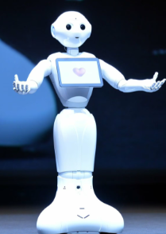
医療の新しいサービス
どうする◯◯！

Slide 2
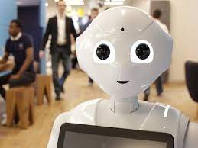
新しい医療サービス
受付サービス
受付サービスとは、機械化したロボットが自動で受付をして検査室まで、連れていってくれたり案内や、待機時間などの説明をこなしてくれる。

Slide 3
現状
人手が足りず、患者さんの待ち時間がある。
お医者さんもやることがたく
さんあり忙しい。

Slide 4
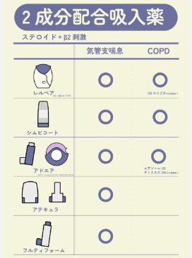
必要な情報
その人の検査情報や、薬の情報
フロアの位置情報
部屋が空いているかなどの情報
患者の体調

Slide 5
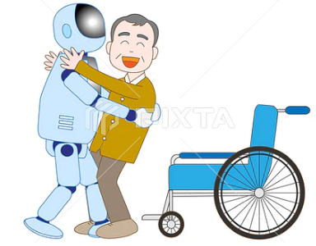
どのような豊かさがある？
現在は、人手がたりず困っているが何台かのロボットを配置することによって、人手不足の解消や、患者の待ち時間などが減ると思います。患者にとって、待ち時間がつらい人もいると思いました。だから、ロボットがいることで、スムーズに検査室に進むことができる。さらに、患者の体調がわかれば、患者にあった検査室を案内してくれるなど、
便利になり豊かさが生まれてくると
思います。

Slide 6
終わり

